Slide 1

Bài 153
ÔN TẬP VỀ SỐ TỰ NHIÊN
(Sách giáo khoa Toán 4 - Tập hai - Trang 80)

Slide 2
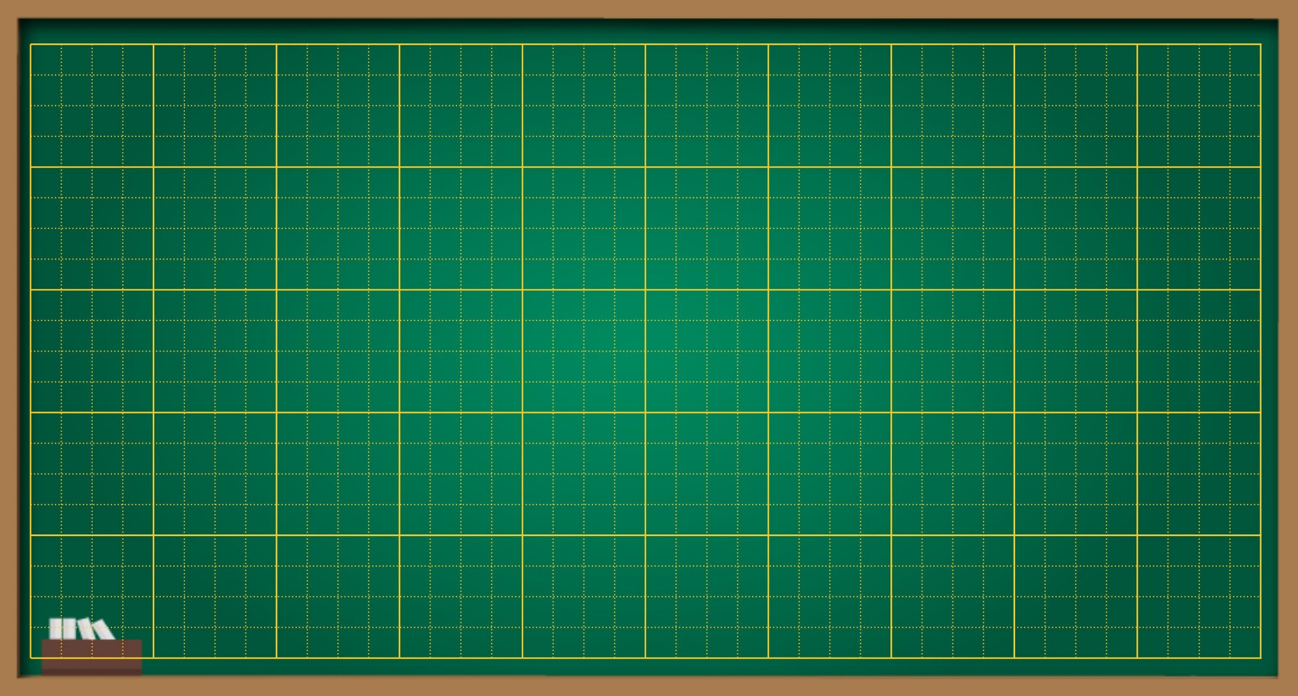
Thứ … ngày … tháng … năm ….
Bài 153
Ôn tập về số tự nhiên

Slide 3

KHỞI ĐỘNG

Slide 4
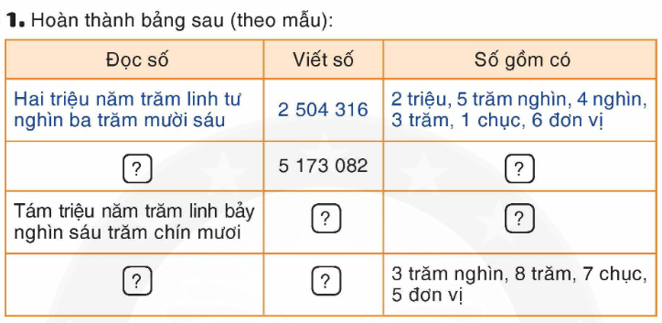
Năm triệu một trăm bảy mươi ba nghìn không trăm tám mươi hai
5 triệu, 1 trăm nghìn, 7 chục nghìn, 3 nghìn, 8 chục, 2 đơn vị.
8 507 690
8 triệu, 5 trăm nghìn, 7 nghìn, 6 trăm, 9 chục.
Ba trăm nghìn tám trăm bảy mươi lăm
300 875

Slide 5
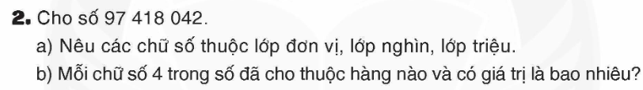
2. Cho số 97 418 042.
Các chữ số thuộc lớp đơn vị là : 0, 4 , 2
Các chữ số thuộc lớp nghìn là: 4, 1, 8
Các chữ số thuộc lớp triệu là: 9, 7
b) Chữ số 4 thuộc hàng chục, giá trị là 40.
Chữ số 4 thuộc hàng trăm nghìn, giá trị là 400 000

Slide 6
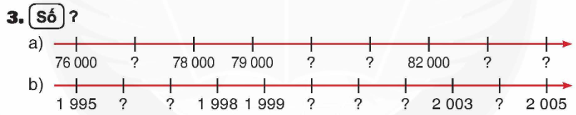
77 000
80 000
81 000
83 000
84 000
1996
1997
2000
2001
2002
2004

Slide 7
Vận dụng

Slide 8
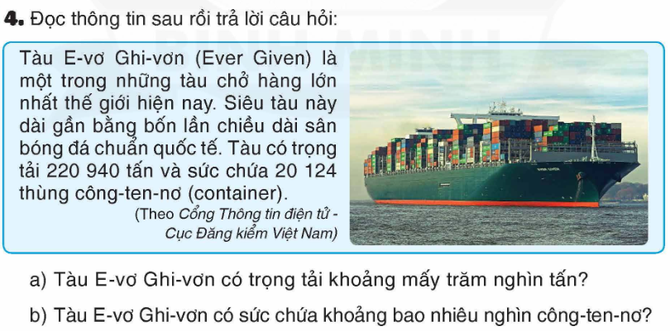
4.
a) Tàu E-vơ Ghi-vơn có trọng tải khoảng 200 000 tấn.
b) Tàu E-vơ Ghi-vơn có sức chứa khoảng 20 000 công-ten-nơ.

Slide 9
Tạm biệt

